Slide 1
JSP 개요
1

Slide 2
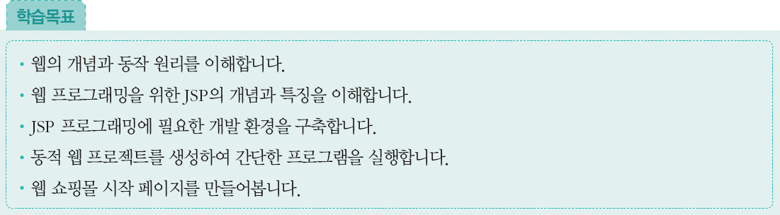
1
웹과 JSP 프로그래밍 이해하기
2
JSP 개발 환경 구축하기
3
[웹 쇼핑몰] 프로젝트 생성하기

Slide 3
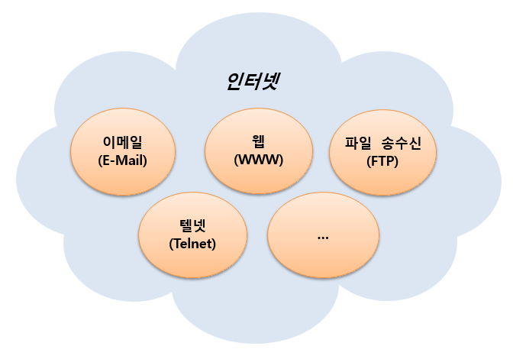
1. 웹과 JSP 프로그래밍 이해하기
인터넷과 웹의 개요
인터넷
컴퓨터가 서로 연결되어 TCP/IP라는 통신 프로토콜을 이용하여 정보를 주고받는 전 세계의 컴퓨터 네트워크
웹
인터넷에 연결된 컴퓨터들을 통해 사람들이 정보를 공유할 수 있는 정보 공간
월드 와이드 웹(world wide web)의 줄임말

Slide 4
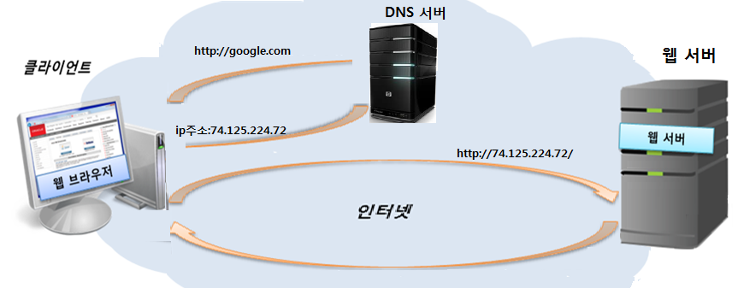
1. 웹과 JSP 프로그래밍 이해하기
DNS서버의 역활
DNS서버는 웹 서버의 실제 IP주소와 World Wide Web 주소를 매핑한 정보를 제공하는 서버이다

Slide 5
1. 웹과 JSP 프로그래밍 이해하기
URL
Uniform Resource Locator
구성
예: http://www.google.com/search?hl=en&q=jsp&aq=f&oq=
프로토콜: http
호스트: www.google.com
포트: 80 (http 프로토콜의 기본 포트)
경로: /search
쿼리문자열: hl=en&q=jsp&aq=f&oq=
URL은 웹 어플리케이션에 요청을 구분하기 위한 용도로 사용됨
[프로토콜]://[호스트][:포트][경로][파일명][.확장자][쿼리문자열]

Slide 6
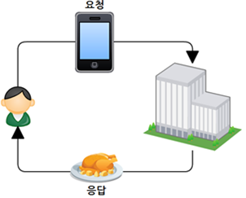
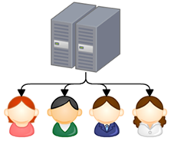
1. 웹과 JSP 프로그래밍 이해하기
웹의 동작 원리
웹은 기본적으로 클라이언트/서버 방식으로 동작
가장 널리 쓰이는 웹 서버
아파치(Apache), 톰캣(Tomcat), IIS(Internet Information Server)

Slide 7
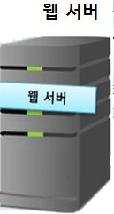
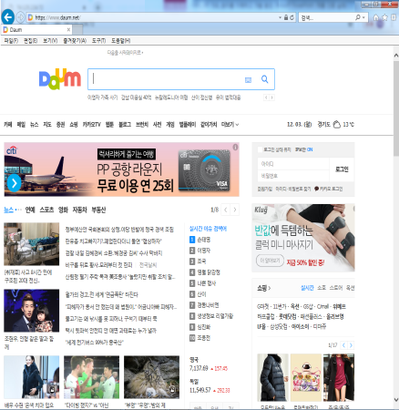
1. 웹과 JSP 프로그래밍 이해하기
요청규칙:
웹 브라우저가 웹 서버에 html과 같은 것을 요청할 때 사용할 데이터 구성 규칙
응답규칙:
웹 서버가 웹 브라우저에 html과 같은 것을 전송할 때 사용할 데이터 구성 규칙
요청 GET / HTTP/1.1
Accept text/html, application/xhtml+xml, */*
Accept-Language ko-KR
User-Agent Mozilla/5.0 (Windows NT 6.1; WOW64; Trident/7.0; rv:11.0) like Gecko
Accept-Encoding gzip, deflate
Host www.daum.net
DNT 1
Connection Keep-Alive
응답 HTTP/1.1 200 OK
Expires Sat, 01, Jan 1970 22:00:00 GMT
Date Mon, 03 Dec 2018 10:02:59 GMT
Content-Type text/html;charset=UTF-8
Content-Length 47,844
Content-Language ko-KR
<!DOCTYPE html>
<html lang="ko" class="os_window">
<head>
<meta charset="utf-8"/>
<title>Daum</title>
…생략
</html>

Slide 8
1. 웹과 JSP 프로그래밍 이해하기
HTTP의 요청/응답 데이터의 구성 요소
구성요소 | 요청 데이터 | 응답 데이터
요청/응답 줄 | GET이나 POST와 같은 HTTP 요청 방식(method)과 요청하는 자원의 경로를 지정한다. | 요청에 대해 200이나 404같은 응답 코드를 전송한다. 200은 요청에 대한 정상 처리의 의미
헤더(header) | 서버가 응답을 생성하는데 참조할 수 있는 정보를 전송한다. 예를 들어, 브라우저의 종류나 언어 등의 정보를 보낸다. | 응답에 대한 정보를 전송한다. 응답의 몸체가 어떤 데이터인지, 길이는 어떻게 되는지 등에 대한 정보.
몸체(body) | 클라이언트 가 정보를 전송해야할때 사용한다. 예를 들어 파일업로드와 같은 기능을 사용하면 몸체 영역에 파일을 담아 웹 서버에 전송한다. | 웹브라우저가 요청한 자원의 내용을 담는다.. HTML문서나 이미지 파일 데이터 등이 몸체 영역을 이용해서 전달된다.

Slide 9
1. 웹과 JSP 프로그래밍 이해하기
정적 웹 페이지와 동적 웹 페이지
정적 웹 페이지
컴퓨터에 저장된 텍스트 파일을 그대로 보는 것
HTML(HyperText Markup Language)
동적 웹 페이지
저장된 내용을 다른 변수로 가공 처리하여 보는 것
PHP(Personal Home Page), ASP(Active Server Page), JSP

Slide 10
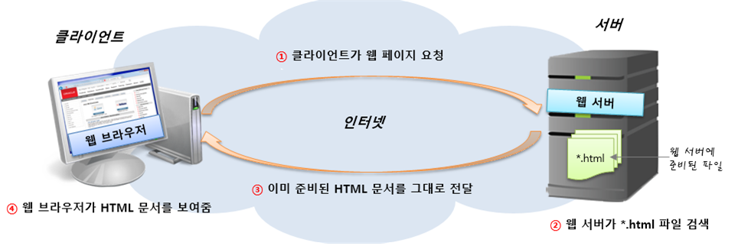
1. 웹과 JSP 프로그래밍 이해하기
정적 웹 페이지의 동작 방식

Slide 11
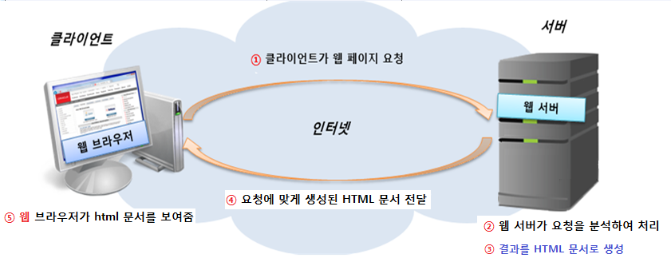
1. 웹과 JSP 프로그래밍 이해하기
동적 웹 페이지의 동작 방식

Slide 12
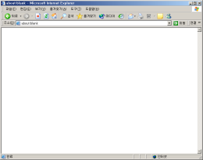
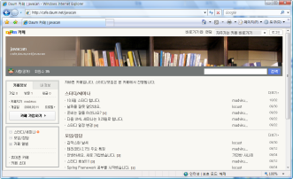
1. 웹과 JSP 프로그래밍 이해하기
웹 어플리케이션의 실행 순서
① 웹 브라우저는 웹 서버에
어떤 기능을 원하는 지 요청한다.
request
② 웹 서버는 웹 어플리케이션을
실행하여 웹 브라우저가 요청한
기능을 수행한 후, 결과를
웹 브라우저에 응답한다.
WEB SERVER
처리
WEB APPLICATION SERVER
response
③ 웹 브라우저는 웹 서버로부터의
응답 결과를 출력한다.

Slide 13
1. 웹과 JSP 프로그래밍 이해하기
CGI vs 어플리케이션서버
 | CGI 방식 | 어플리케이션 서버 방식
실행방식
로딩되는 실행파일
직접 실행
어플리케이션 서버 사용
요청
웹 서버
펄 프로그램
요청
웹 서버
프로그램
어플리케이션
서버
C 프로그램
프로그램
프로그램
매 요청마다 로딩
한번만 로딩해서 모든 요청을 처리
A프로그램 실행
웹 서버
어플리케이션
서버
웹 서버
A프로그램 실행
A프로그램 실행
처리량
높음!
A프로그램 실행
A프로그램 실행
A 프로그램 실행

Slide 14
1. 웹과 JSP 프로그래밍 이해하기
실행 코드 방식 vs 스크립트 방식
비교 항목 | 실행코드 방식 | 스크립트 방식
코드형태 | 컴파일 된 실행 프로그램 | 컴파일 되지 않은 스크립트 코드
실행방식 | 컴파일 된 기계어 코드 직접 실행 | 스크립트 코드를 해석한 뒤 실행
코드 변경 | 소스 코드를 다시 컴파일 해야 함. | 스크립트 코드만 고치면 됨.
종류 | C 기반 CGI 프로그램 | JSP, ASP.net, PHP, Ruby 등
개발의
편리함
실행방식의
차이
실행 코드 방식의 경우
웹 브라우저
요청 전송
웹 서버
요청 받음
프로그램
실행
스크립트 방식의 경우
웹 브라우저
요청 전송
웹 서버
요청 받음
스크립트코드
번역
번역된
코드실행

Slide 15
1. 웹과 JSP 프로그래밍 이해하기
웹 프로그래밍, 서블릿과 JSP
웹 프로그래밍과 JSP
웹 프로그래밍 언어
클라이언트 측 실행 언어와 서버 측 실행 언어로 구분
자바를 만든 Sun에서 정한 서버측 웹 개발 표준
서블릿(Servlet) : 실행 코드 방식의 특징
JSP(Java Server Pages) : 스크립트 코드 방식의 특징
JSP의 특징
자바 기반 스크립트 언어
자바의 기능을 그대로 사용 가능
HTTP에 대한 클라이언트의 요청 처리/응답
웹 어플리케이션에서 결과 화면을 생성할 때 주로 사용

Slide 16
1. 웹과 JSP 프로그래밍 이해하기
웹 컨테이너
웹 어플리케이션을 실행할 수 있는 컨테이너
JSP와 서블릿을 실행해 줌
주요 웹 컨테이너
톰캣(Tomcat) : http://tomcat.apache.org/
제티(Jetty) : http://www.mortbay.org/jetty/
웹 콘테이너
JSP
서블릿

Slide 17
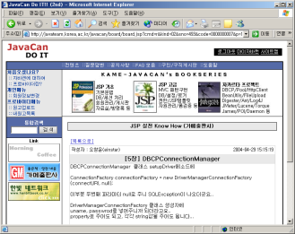
1. 웹과 JSP 프로그래밍 이해하기
웹 어플리케이션의 구성
오늘날 전형적인 웹 어플리케이션의 구성도
웹브라우저가 웹서버에 필요한 정보를 요청함
WEB
SERVER
APPLICATION
SERVER
DBMS
웹서버는 결과를
웹브라우저에 보냄
웹브라우저
구성요소 | 역할 | 종류
웹 브라우저 | 사용자에게 화면(즉, 유저 인터페이스; UI)을 제공한다. | IE, Netscape
웹 서버 | 웹 브라우저의 요청을 받아서 알맞은 결과를 웹 브라우저에 전송한다. 만약 프로그램 처리가 필요하다면 어플리케이션 서버를 사용하거나 프로그램을 직접 호출하여 결과를 생성한다. | Apache, IIS
어플리케이션 서버 | 게시판의 글 목록, 로그인 처리와 같은 기능을 처리하고 그 결과를 웹 서버에 전달한다. | Tomcat, Resin, WebLogic
데이터베이스 | 사이트의 정보를 저장한다. 예를 들어, 회원정보, 게시판 글 데이터 등을 저장한다. | Oracle, Sql Server

Slide 18
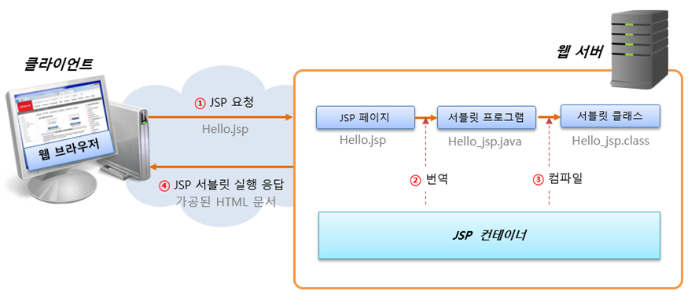
1. 웹과 JSP 프로그래밍 이해하기
JSP 페이지의 처리 과정

Slide 19
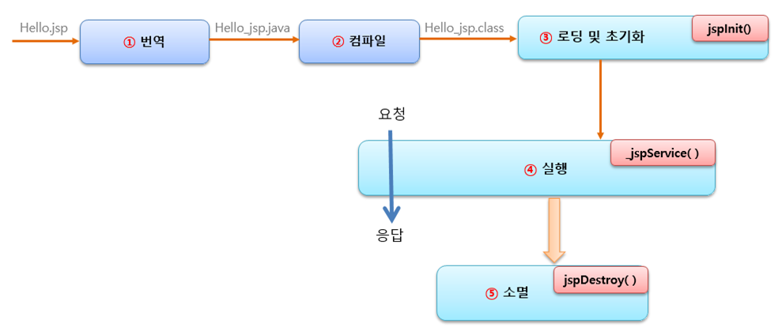
1. 웹과 JSP 프로그래밍 이해하기
JSP 생명주기

Slide 20
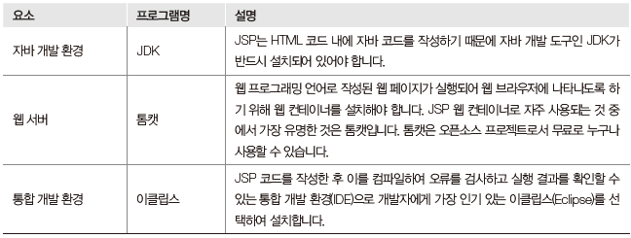
2. JSP 개발 환경 구축하기
JSP 개발 환경 도구
자바 개발환경 : JDK
웹서버 : 톰캣
통합 개발 환경 :이클립스

Slide 21
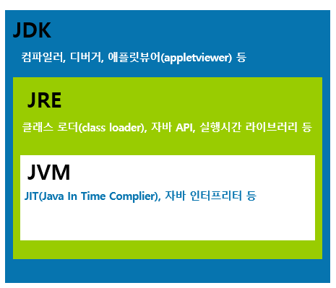
2. JSP 개발 환경 구축하기
자바 설치하고 환경 설정하기
자바 개발 키트
JDK(Java Development Kit)
자바 실행 환경
JRE(Java Runtime Environment)

Slide 22
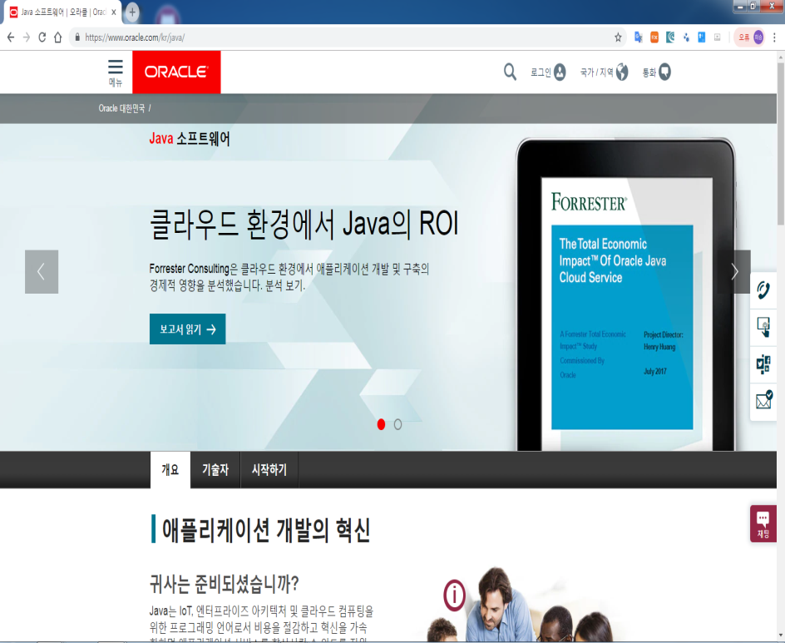
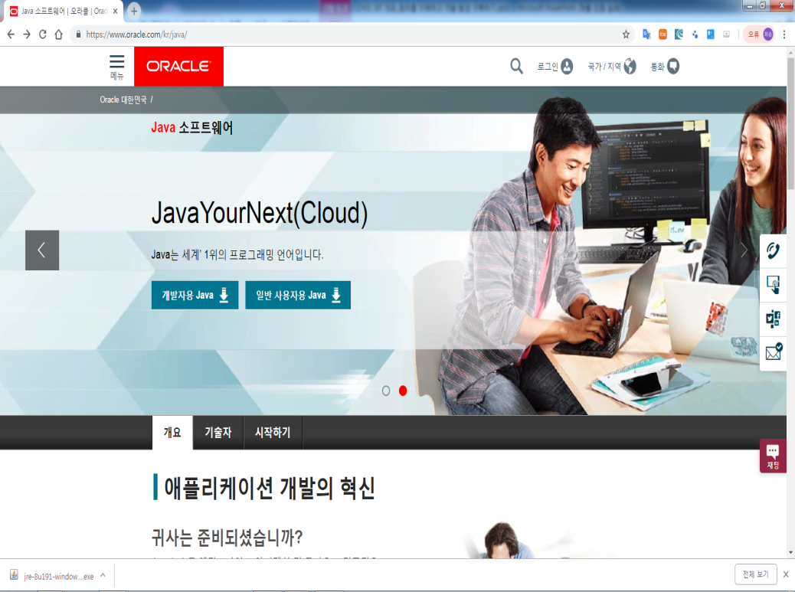
2. JSP 개발 환경 구축하기
1. 오라클 사이트에 접속하기
http://www.oracle.com/kr/java

Slide 23
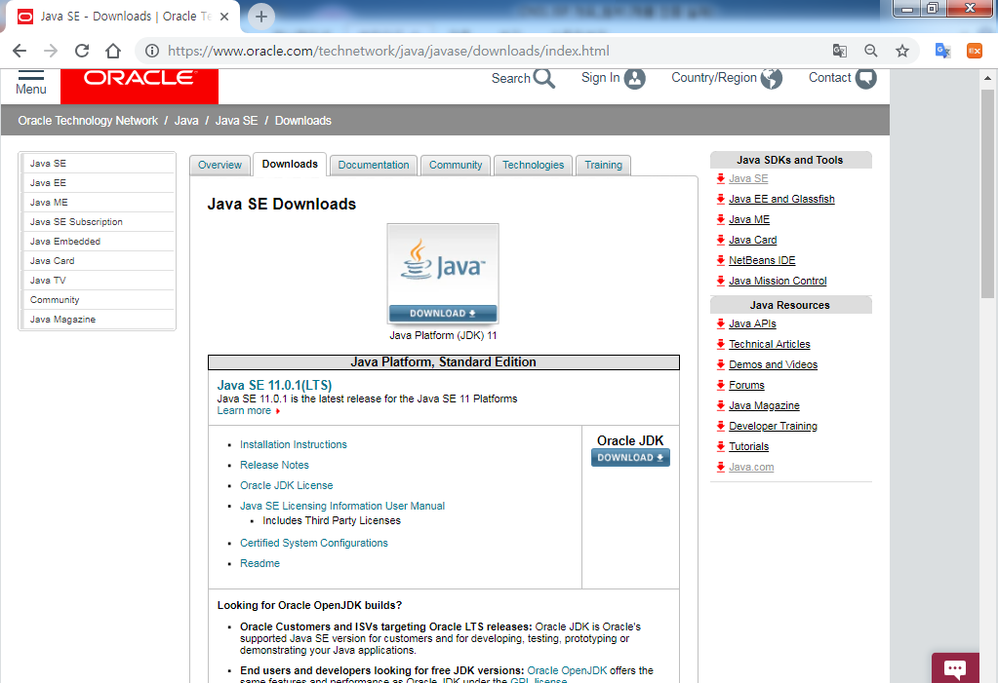
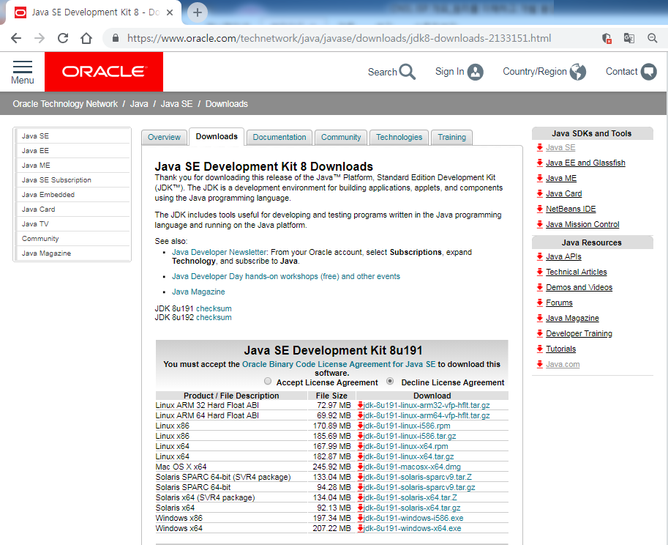
2. JSP 개발 환경 구축하기
2.JDK 선택하기
3. 라이선스 동의 및
운영체제 버전에 맞는
설치 파일 선택하기

Slide 24
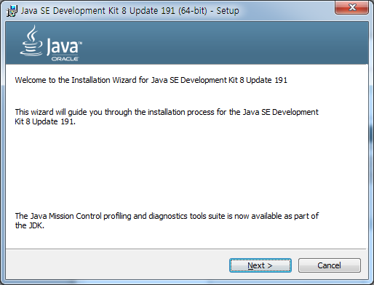
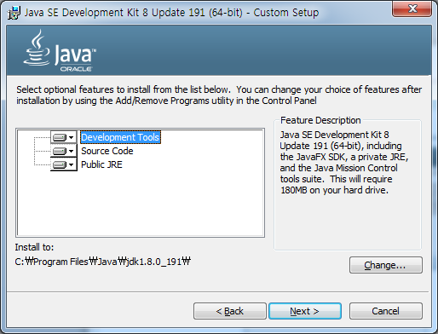
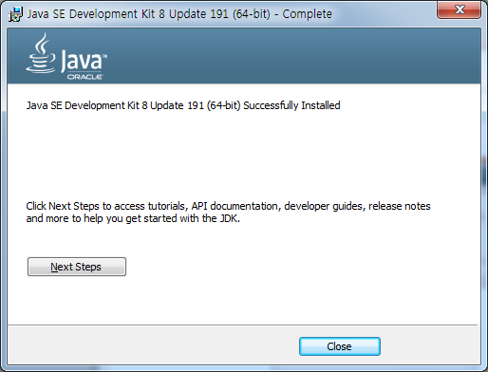
2. JSP 개발 환경 구축하기
4. 자바 설치하기

Slide 25
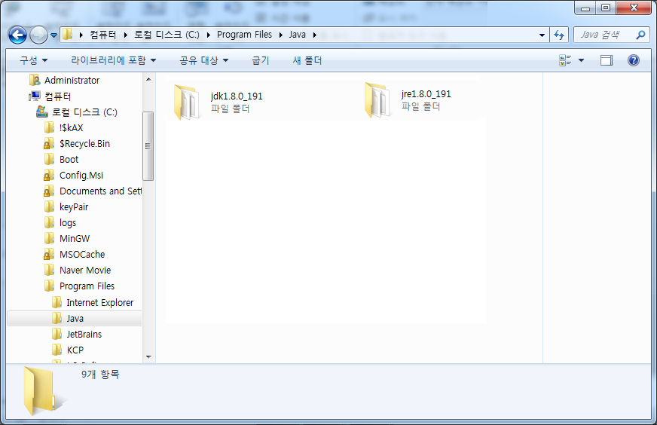
2. JSP 개발 환경 구축하기
5. 자바 설치 위치 확인하기

Slide 26
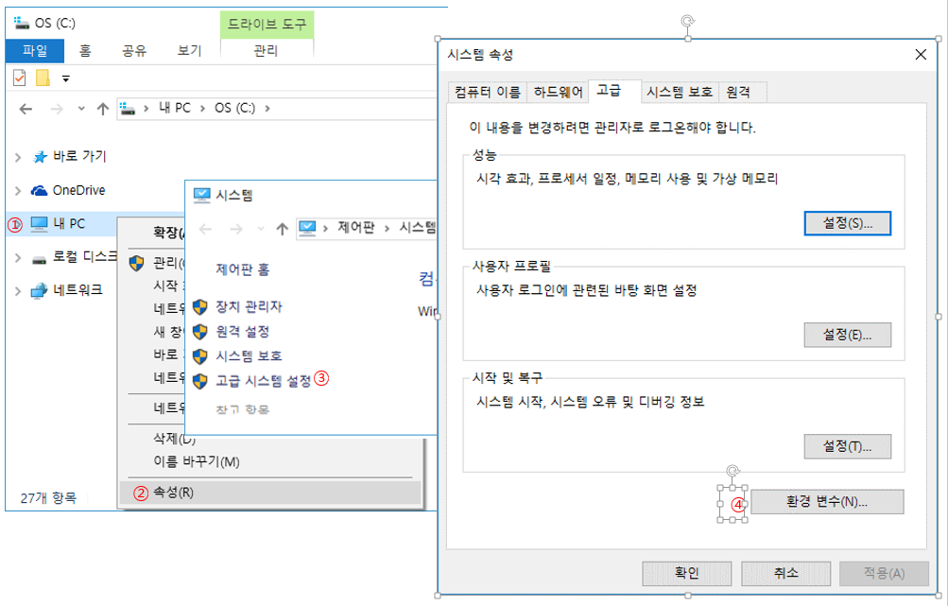
2. JSP 개발 환경 구축하기
1. [환경 변수] 대화상자 열기
[제어판] -> [시스템 및 보안] -> [시스템] -> [고급시스템 설정]

Slide 27
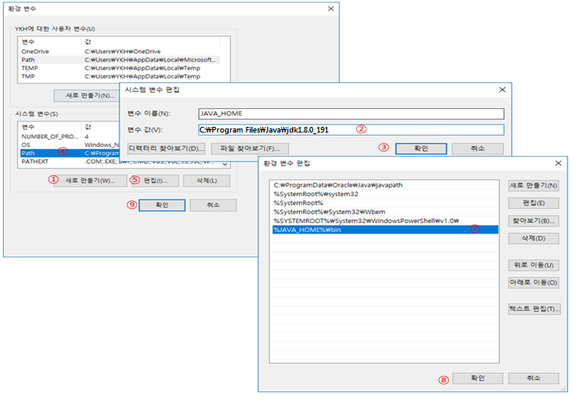
2. JSP 개발 환경 구축하기
2. 자바 환경 변수 설정하기
*사용자변수: 해당 아이디로 로그인한 사용자에게만 적용되는 변수
*시스템변수: 모든 사용자에게 적용되는 변수

Slide 28
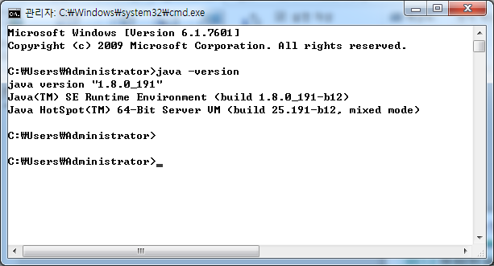
2. JSP 개발 환경 구축하기
3. 자바에 설정한 환경 변수 확인하기

Slide 29
2. JSP 개발 환경 구축하기
웹 서버와 통합 개발 환경 설치하기
웹 서버
톰캣(tomcat)
아파치 소프트웨어재단(Apache Software Foundation)에서 개발한 웹 애플리케이션 서버
자바 만들어진 웹 페이지를 구동하기 위한 엔진
* JSP를 이용해서 웹 페이지를 만들고 실행하려면,
jsp를 위한 서버 프로그램이 필요하다.
통합 개발 환경
이클립스
자바 통합 개발 환경(IDE) 중 가장 많이 사용되는 개발 도구
자바를 기반으로 애플리케이션을 개발하기 위해 이클립스를 사용

Slide 30
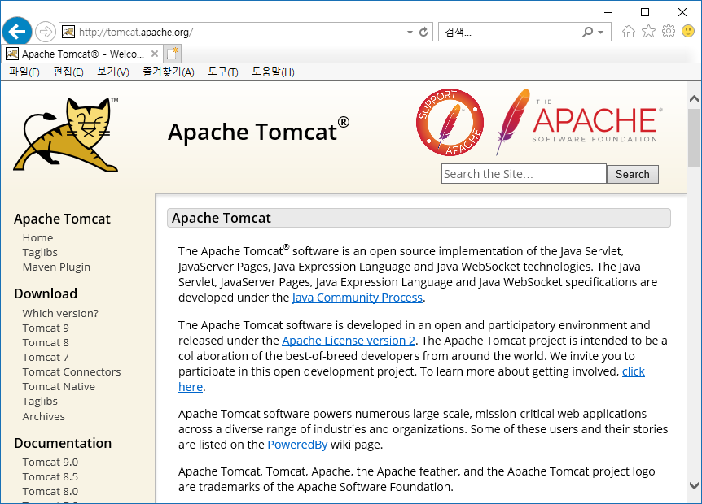
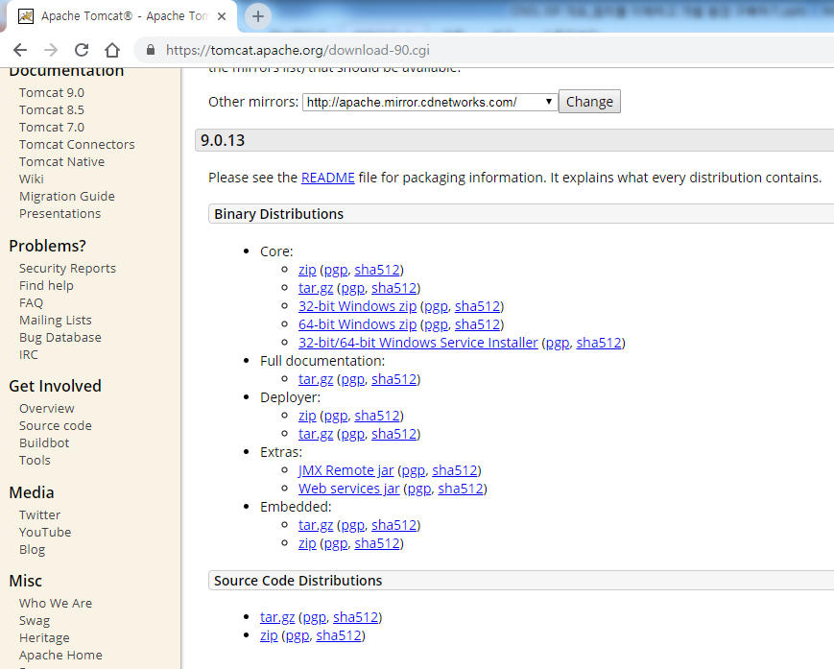
2. JSP 개발 환경 구축하기
1. 아파치 사이트에 접속 및 다운로드하기
Http://tomcat.apache.org

Slide 31
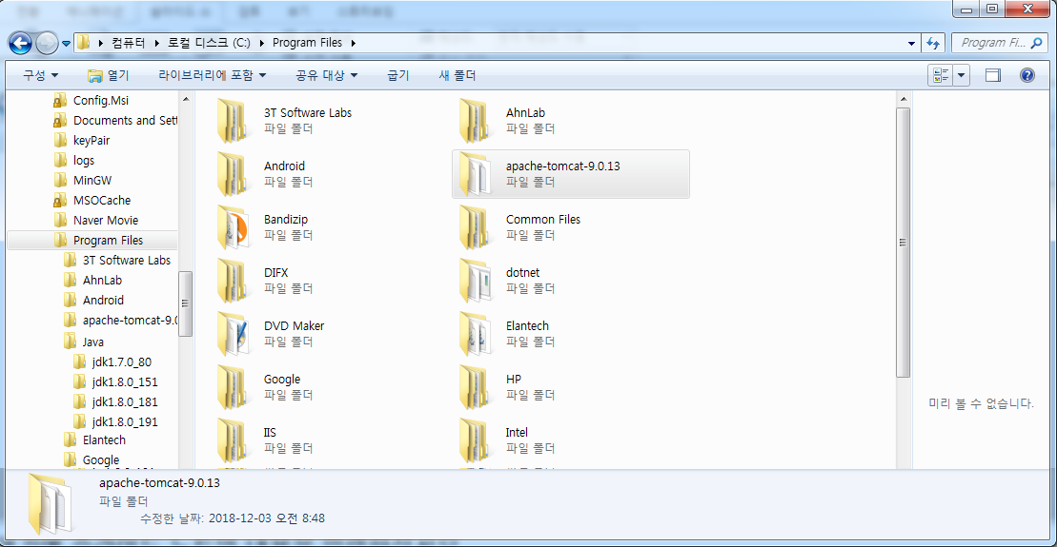
2. JSP 개발 환경 구축하기
2. 다운로드한 apache-tomcat-9.0.13-windows-x64.zip의 압축을 풀고 하위에 있는 apache-tomcat-9.0.13 폴더를 C 드라이브로 옮겨둡니다.
(C:\ 경로에 바로 압축을 풀어도 됩니다).

Slide 32
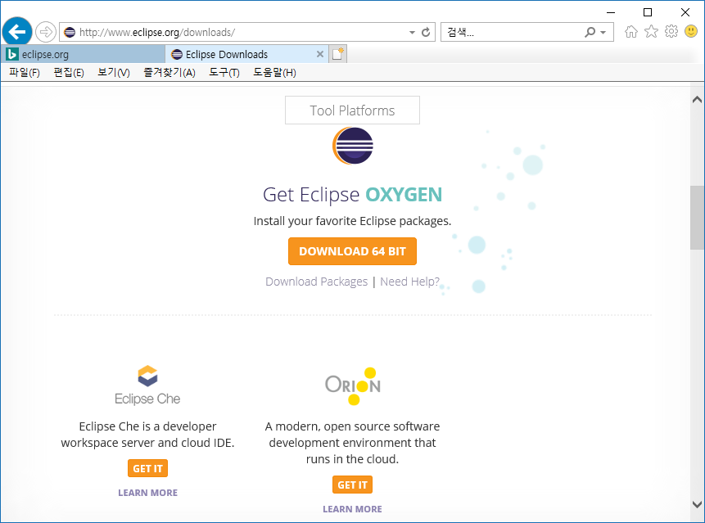
2. JSP 개발 환경 구축하기
1. 이클립스 사이트에 접속하기
http://www.eclipse.org/downloads/

Slide 33
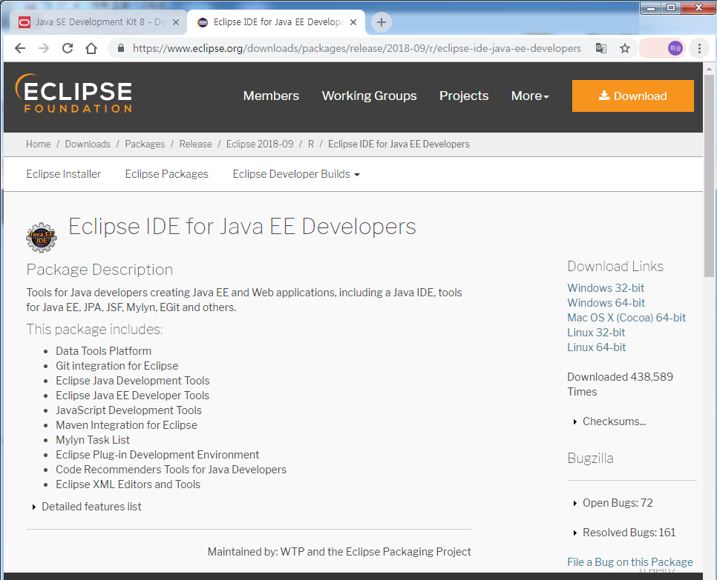
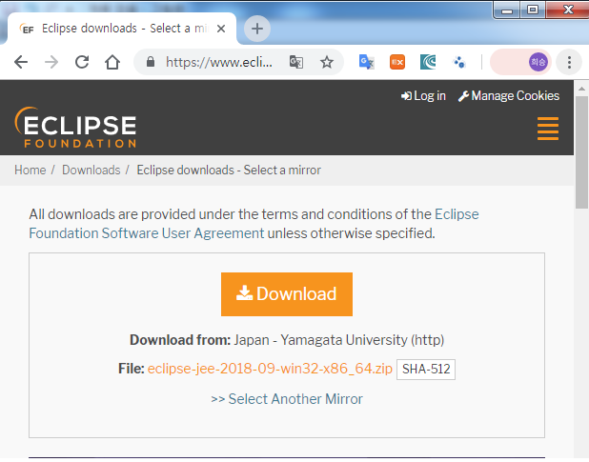
2. JSP 개발 환경 구축하기
2. 이클립스 설치 파일 다운로드하기
https://www.eclipse.org/downloads/packages/
https://www.eclipse.org/downloads/download.php?file=/technology/epp/downloads/release/2018-09/R/eclipse-jee-2018-09-win32-x86_64.zip

Slide 34
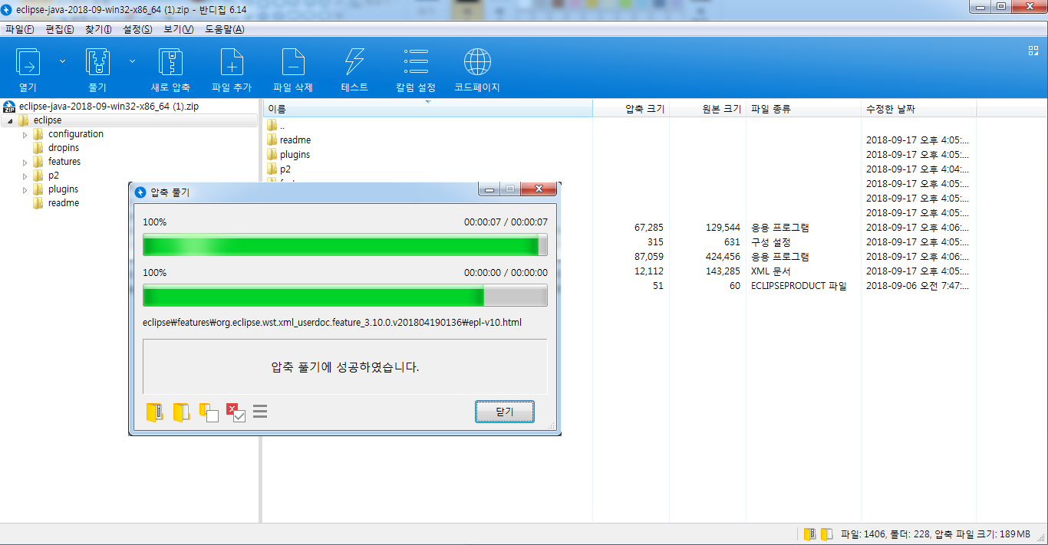
2. JSP 개발 환경 구축하기
3. 설치 완료하고 실행하기
- 압축파일을 적당한 디렉토리에 풀기.

Slide 35
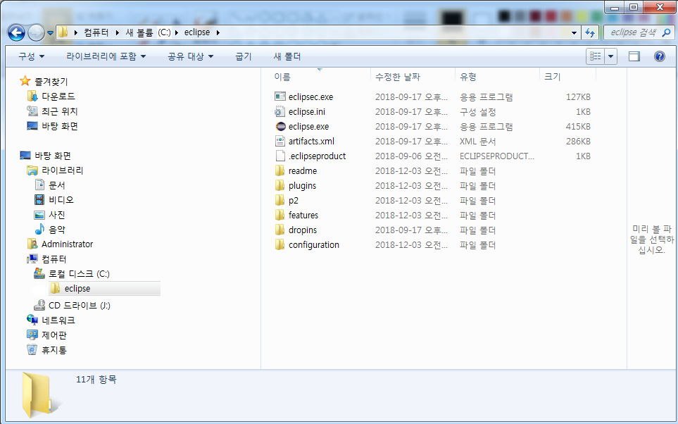
2. JSP 개발 환경 구축하기
3. 설치 완료하고 실행하기

Slide 36
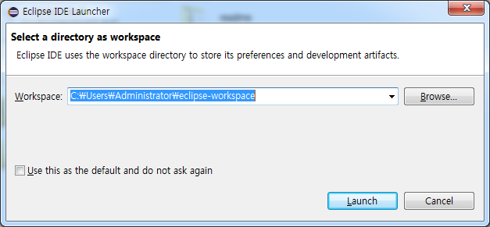
2. JSP 개발 환경 구축하기
4. 이클립스 작업 공간 설정하기

Slide 37
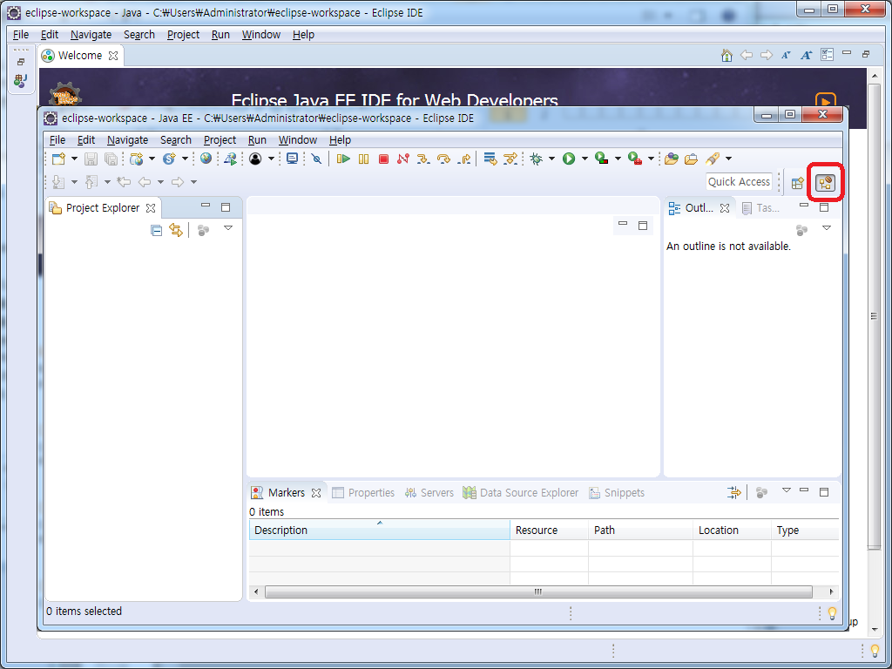
2. JSP 개발 환경 구축하기
5. 이클립스 실행 화면

Slide 38
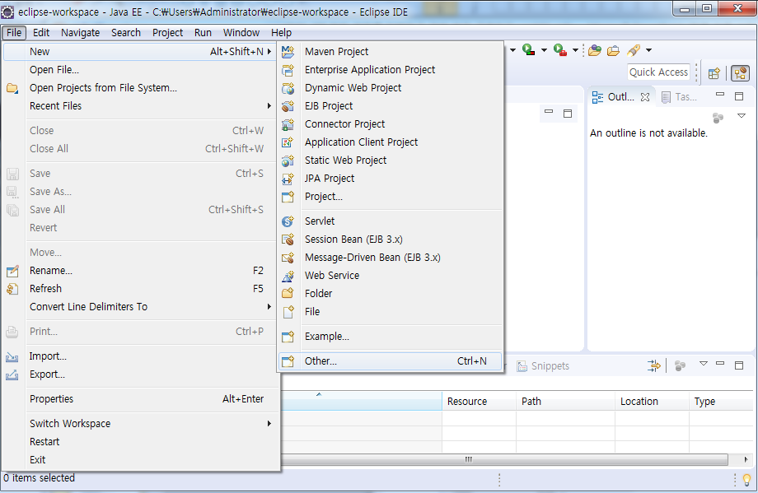
2. JSP 개발 환경 구축하기
1. [Server] 프로젝트 생성하기

Slide 39
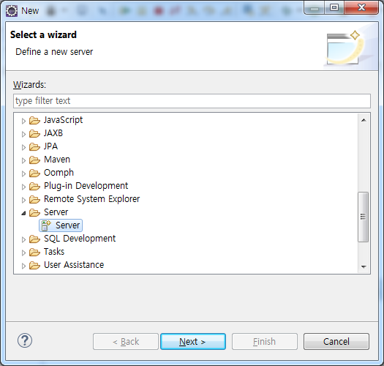
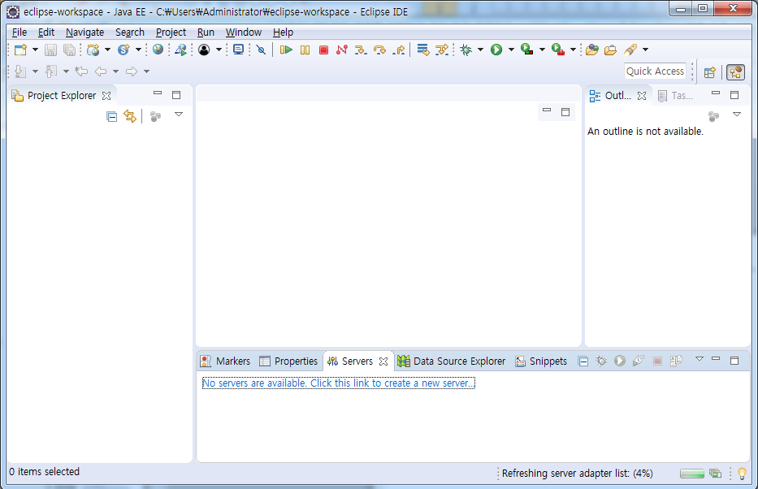
2. JSP 개발 환경 구축하기
2. 웹 서버 유형 설정하기

Slide 40
2. JSP 개발 환경 구축하기
2. 웹 서버 유형 설정하기
- 참고:servers view에서 설정하기

Slide 41
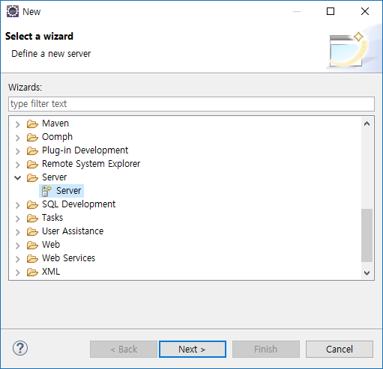
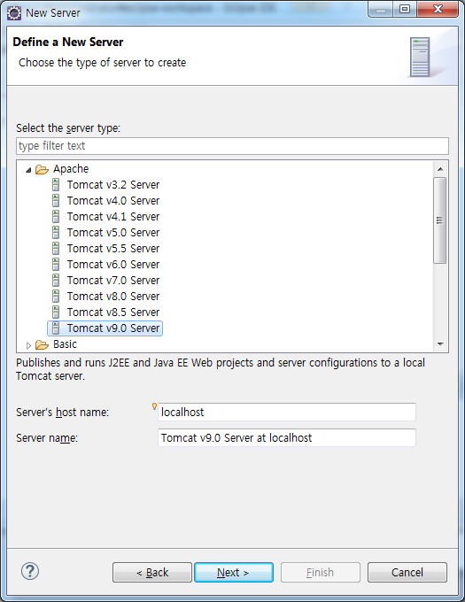
2. JSP 개발 환경 구축하기
2. 웹 서버 유형 설정하기

Slide 42
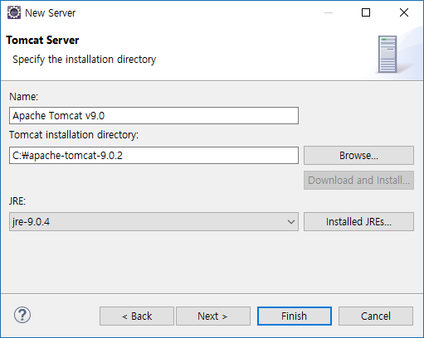
2. JSP 개발 환경 구축하기
3. 웹 서버 위치와 JRE 설정하기

Slide 43
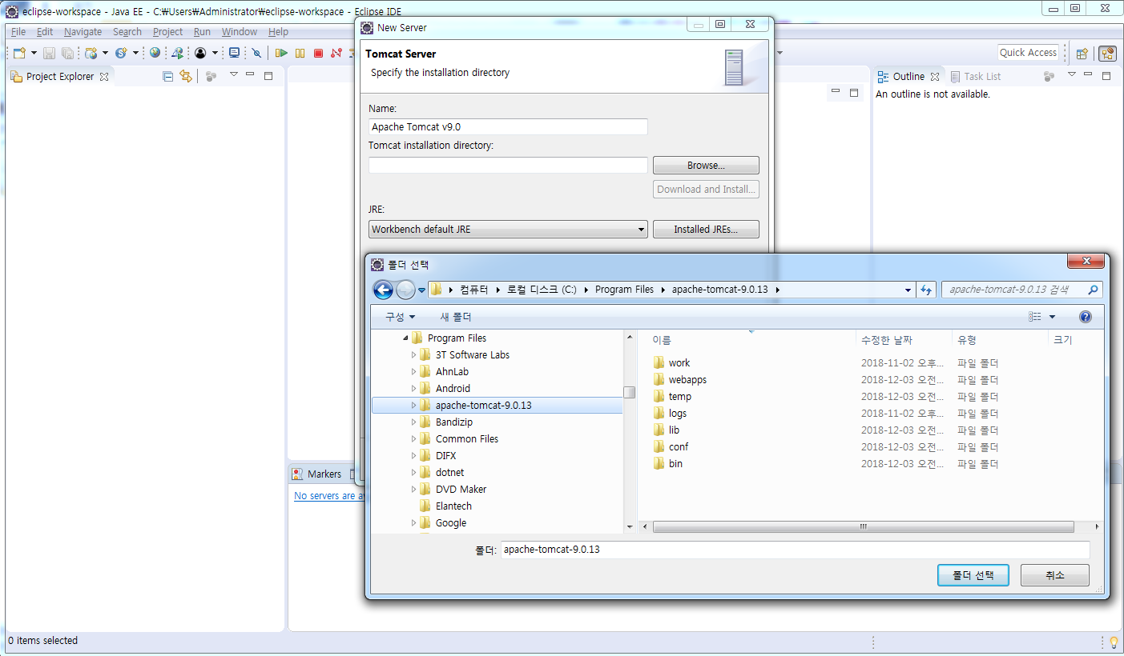
2. JSP 개발 환경 구축하기
3. 웹 서버 위치와 JRE 설정하기

Slide 44
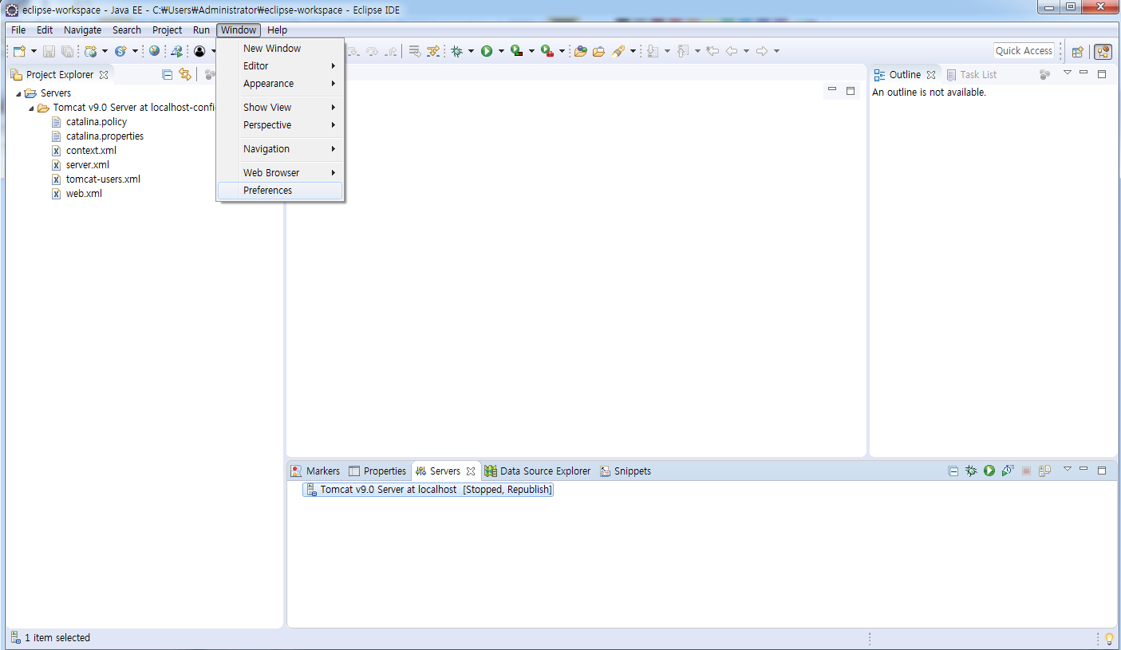
2. JSP 개발 환경 구축하기
4. 연동 확인하기

Slide 45
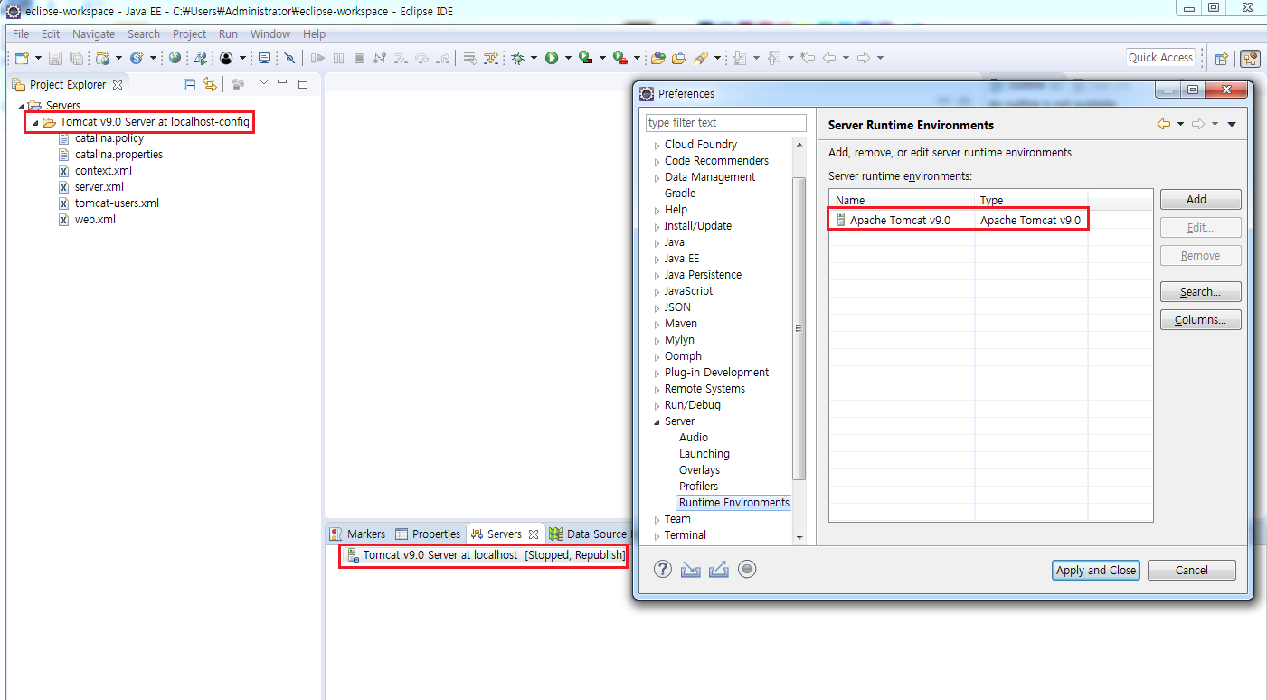
2. JSP 개발 환경 구축하기
4. 연동 확인하기

Slide 46

2. JSP 개발 환경 구축하기
프로젝트 만들고 실행하기

Slide 47
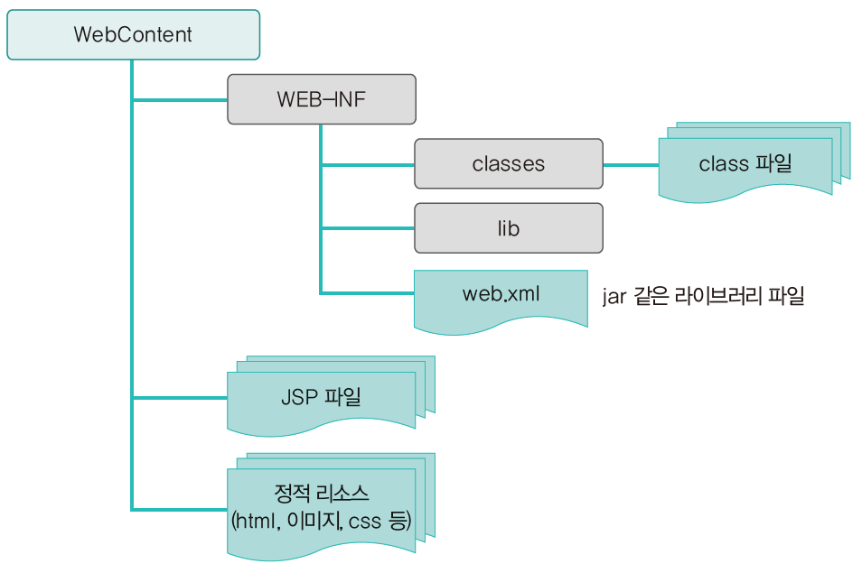

2. JSP 개발 환경 구축하기
동적 웹 프로젝트의 구조

Slide 48
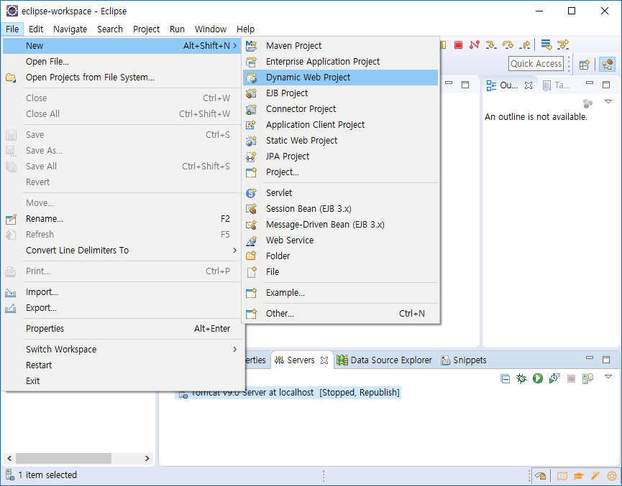
2. JSP 개발 환경 구축하기
1. 동적 웹 프로젝트 생성하기

Slide 49
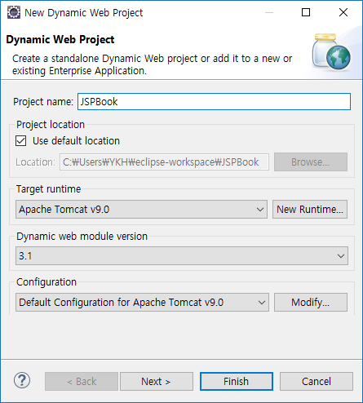
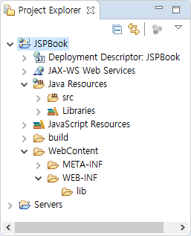
2. JSP 개발 환경 구축하기
2. 프로젝트명 설정하기
JSPBook 입력

Slide 50

2. JSP 개발 환경 구축하기
3. JSP 파일 생성하기

Slide 51

2. JSP 개발 환경 구축하기
4. JSP 페이지 코드 작성하기

Slide 52

2. JSP 개발 환경 구축하기
5. 톰캣 서버에 등록하기

Slide 53



2. JSP 개발 환경 구축하기
6. 실행 결과 확인하기

Slide 54

3. [웹 쇼핑몰] 프로젝트 생성하기

Slide 55


3. [웹 쇼핑몰] 프로젝트 생성하기
[프로젝트 생성]
1. 동적 웹 프로젝트 생성하기
이클립스의 [File]-[New]-[Dynamic Web Project]를 선택
2. 프로젝트명 설정하기
WebMarket 입력

Slide 56

3. [웹 쇼핑몰] 프로젝트 생성하기
[JSP 페이지 작성하기]
3. JSP 파일 생성하기
welcome.jsp 입력

Slide 57
3. [웹 쇼핑몰] 프로젝트 생성하기
[JSP 페이지 작성하기]
4. JSP 페이지 코드 작성하기
<html>
<head>
<title>Welcome</title>
</head>
<body>
<h1>Welcome to Web Shopping Mall</h1>
<h3>Welcome to Web Market!</h3>
</body>
</html>

Slide 58


3. [웹 쇼핑몰] 프로젝트 생성하기
[프로젝트 실행하기]
5. 톰캣 서버에 등록하기
이클립스의 아래쪽 창 [Servers] 탭에 있는 Tomcat v9.0 Server at localhost에서 마우스 오른쪽 버튼을 누르고 [Add and Remove]를 선택

Slide 59

3. [웹 쇼핑몰] 프로젝트 생성하기
[프로젝트 실행하기]
6.실행 결과 확인하기

